Slide 1
.NET/.NET Framework向けの 再利用可能なIFileOpenDialog版フォルダ選択ダイアログを作ってみた
とっちゃん(高萩 俊行)
Microsoft MVP - Developer Technologies
本日の資料 https://github.com/Tocchann/Wankuma.SelectFolder
Notes:
Vista からファイルダイアログが刷新されました。ファイル選択については .NETアプリでも新しいファイルダイアログを使うようになりましたが、フォルダ選択はなぜかいつまでたっても新しいものが使えるようになりません。 ということで、実用に耐えられる程度の強度は保持しつつ、省けるものはとことん省いた実装で、ライブラリを仕立てました。 .NET と .NET Framework の両対応プロジェクト等々今どきの体裁をとりつつ、そのまま利用可能になっています。 ゆるゆると実装ポイントなどを紹介しようと思います。

Slide 2
お題目
とりあえずは自己紹介
IFileOpenDialog 版フォルダ選択ダイアログって？
今時のCOMって？
必要最低限のインターフェース定義って？
実際の定義を見てみましょう
まとめ
本日の資料 https://github.com/Tocchann/Wankuma.SelectFolder

Slide 3
とりあえずは自己紹介
とっちゃん
高萩 俊行
コミュニティ
わんくま同盟
http://blogs.wankuma.com/tocchann/default.aspx
Facebook https://www.facebook.com/toshiyuki.takahagi/
X(旧Twitter) https://twitter.com/Tocchann
Github https://github.com/tocchann/
Qiita https://qiita.com/Tocchann
Microsoft MVP
Developer Technologies
https://mvp.microsoft.com/ja-JP/MVP/profile/2387d172-3c9a-e411-93f2-9cb65495d3c4
Since 2005/10～
(Windows Installer)
Windows SDK
Developer Tools – Visual C++
Visual Studio and Development Technologies
Developer Technologies
本日の資料 https://github.com/Tocchann/Wankuma.SelectFolder

Slide 4
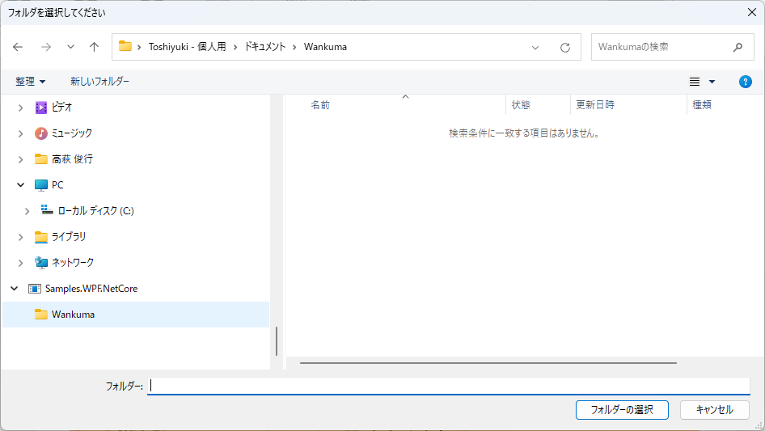
IFileOpenDialog 版フォルダ選択ダイアログ
本日の資料 https://github.com/Tocchann/Wankuma.SelectFolder

Slide 5
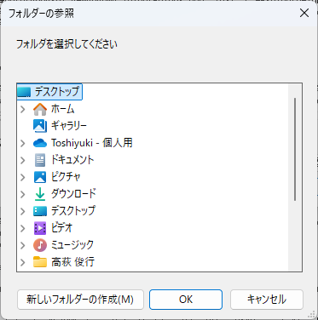
ちなみにこれは古いやつ
System.Windows.Forms.FolderBrowserDialog

Slide 6
今時のCOMって？

Slide 7
今時のCOMならこんな解釈で十分
Component Object Model の略
ABI(Application Binary Interface)の一種
Windows API の一種
インターフェース(関数テーブル)を介したやり取り形式
関数テーブルって？
C# のinterface と概念は同じ
C++ 純粋仮想クラスの持つ関数テーブルと互換
関数ポインタだけで構成されたCの構造体(と同等のもの)
関数の位置情報(==ポインタ)の羅列

Slide 8
必要最低限のインターフェース定義って？

Slide 9
必要最低限のインターフェース定義って？
バイナリレベルでの互換性を維持したもの

Slide 10
必要最低限のインターフェース定義って？
まずは実際の定義を確認する
Windows SDK の ShObjIdl_core.idl に定義されている
継承
IUnknown → IModalWindow → IFileDialog → IFileOpenDialog

Slide 11
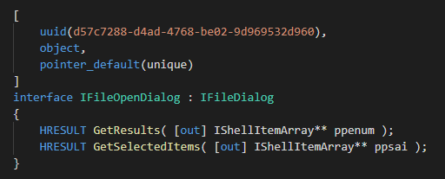
IFileOpenDialog の定義(IDL)

Slide 12
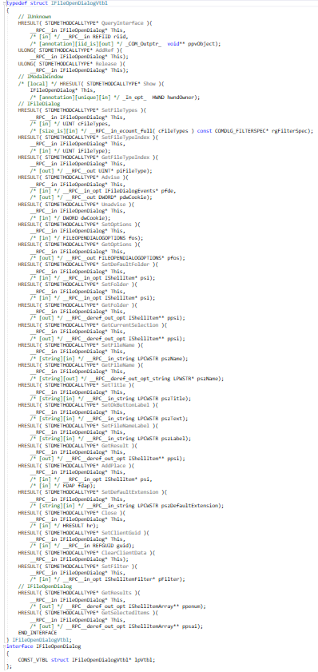
必要最低限のインターフェース定義って？
インターフェース全部書くの？
C版 IFileOpenDialog →
IUnknown の分を除くと26個のメソッド
引数は。。。数える？無理でしょ！なレベル
引数には構造体や interface もある

Slide 13
今時のCOMならこんな解釈で十分
Component Object Model の略
ABI(Application Binary Interface)の一種
Windows API の一種
インターフェース(関数テーブル)を介したやり取り形式
関数テーブルって？
C# のinterface と概念は同じ
C++ 純粋仮想クラスの持つ関数テーブルと互換
関数ポインタだけで構成されたCの構造体(と同等のもの)
関数の位置情報(==ポインタ)の羅列

Slide 14
今時のCOMならこんな解釈で十分
ABI(Application Binary Interface)
インターフェースを介したやり取り形式
COM のインターフェースは関数の定義だけ
関数ポインタ(関数への参照)だけで構成された構造体
ABI は実行時の規約
機械語(バイナリ)レベルで一致する情報
コンパイル時に必要な情報ではない

Slide 15
実際のプロジェクトでソースを見てみましょう
本日の資料 https://github.com/Tocchann/Wankuma.SelectFolder

Slide 16
まとめ
COM は API と ABI の両方の制約
.NET で COMを参照する場合は、RCWとCCWを意識
HRESULT の値を判定するなら [PreserveSig] を付ける
COM interface はバイナリ的にはCの構造体と同等
使わないメソッドの引数は省略しても問題ない
実行時規約は名前(変数名)に左右されない

